Slide 1
Módulo 2 - Creación del plan estratégico y creación de una función financiera para empresas en fase inicial: análisis de necesidades, planificación financiera y gestión.
GEINNOVA & EXEO LAB

Slide 2
Unidades de trabajo
Cartografía de los procesos económicos y financieros de la empresa social
Planificación y gestión financiera de la empresa social e innovación y digitalización de los procesos financieros

Slide 3
Metodología y resultados del aprendizaje
Objetivo: | Criterios de rendimiento:
Proporcionar a los emprendedores sociales las habilidades necesarias para crear un plan de negocio y gestionar los procesos financieros también a través de herramientas innovadoras y digitales. | La capacidad de comprender el concepto de planificación de una estrategia y los recursos financieros a asignar en función de los objetivos previamente fijados mediante un modelo de gestión innovador.

Slide 4
Metodología - EQF
Conocimientos: | Habilidades: | Competencias:
- Aprender a planificar un negocio y a identificar objetivos - Saber exactamente cómo alcanzar los objetivos fijados - Comprender las diferencias entre los distintos tipos de gestión financiera -Conocer las herramientas exactas que componen la gestión financiera | - Definir y centrarse en las ideas, estrategias y visión empresariales - Identificar los posibles escollos, así como los puntos fuertes -Planificar estrategias a corto y largo plazo -Adquirir una visión empresarial concreta que pueda garantizar el éxito de la empresa social | - Adoptar las medidas específicas necesarias para que las ideas empresariales tengan éxito alcanzando los objetivos a corto y largo plazo - La dirección está mejor preparada para manejar la incertidumbre y centrarse en los puntos fuertes -Tener control sobre el presupuesto que hace que la empresa adquiera riqueza

Slide 5
Metodología - EQF
Conocimientos: | Habilidades: | Competencias:
- Comprender cómo utilizar eficazmente los recursos disponibles en la organización. -Saber calcular los flujos de caja, elaborar un balance y controlar las pérdidas y ganancias de la empresa. -Conocer las herramientas digitales para los procesos financieros. | - Planificar estratégicamente los recursos financieros necesarios para la empresa - Análisis de mercado y viabilidad -Adaptarse a las situaciones cambiantes de la empresa social y al contexto en el que opera mediante la capacidad de resolución de problemas. -Gestionar eficazmente los flujos de efectivo y de trabajo -Identificar oportunidades potenciales en la gestión financiera digitalizada | - Asignación de recursos para alcanzar los objetivos estratégicos. - Pensamiento crítico, lógico y sistemático -Minimizar los riesgos de fracaso adaptando métodos y estrategias diversificadas -Crear valor social persiguiendo intereses comunes mediante un modelo de gestión innovador

Slide 6
Cartografía de los procesos económicos y financieros de las empresas sociales
EL PROCESO DE PLANIFICACIÓN EMPRESARIAL
1.1 El objetivo de las herramientas de planificación y gestión
1.2 Planificar la agenda teniendo en cuenta las prioridades y las necesidades internas
1.3 Articular la misión de la empresa social
1.4 Esbozar las acciones específicas para alcanzar las metas y los objetivos
1.5 Establecer objetivos para planificar, medir y mejorar el rendimiento
1.6 Ecosistemas de apoyo a la empresa social: mantener una comunicación eficaz con las partes interesadas, los financiadores o inversores, la comunidad, la junta directiva, los empleados y los voluntarios (red)
1.7 Qué es un plan de empresa
2. EL BALANCE ECONÓMICO DE LA EMPRESA SOCIAL
2.1 Características y gestión de los objetivos financieros
2.2 Planificación de los recursos, costes e ingresos necesarios
índice

Slide 7
Planificación y gestión financiera de empresas sociales y innovación y digitalización de los procesos financieros
3. INTRODUCCIÓN A LA GESTIÓN FINANCIERA
3.1 ¿Qué es la gestión financiera?
3.2 Los objetivos
3.3 Elementos de la gestión financiera
4. COMPONENTES DE LA GESTIÓN FINANCIERA - CONSTRUCCIÓN, LECTURA Y COMPRENSIÓN
4.1 El balance
4.2 La cuenta de pérdidas y ganancias
4.3 El estado de tesorería
4.4 La importancia de los indicadores presupuestarios de los estados anteriores a efectos de control y gestión
5. AUTOMATIZACIÓN Y GESTIÓN FINANCIERA
5.1 Big Data para la gestión en tiempo real
5.2 Consejos sobre herramientas
índice

Slide 8
La importancia de la planificación
EL PROCESO DE PLANIFICACIÓN EMPRESARIAL
1.1 La finalidad de las herramientas de planificación y gestión
Una de las principales causas del éxito de las empresas es la definición de sus propios objetivos. Para alcanzar el éxito es necesario:
Sepa claramente lo que busca;
Desarrolla un plan para conseguirlo;
Concéntrate, trabaja y esfuérzate por alcanzarlo

Slide 9
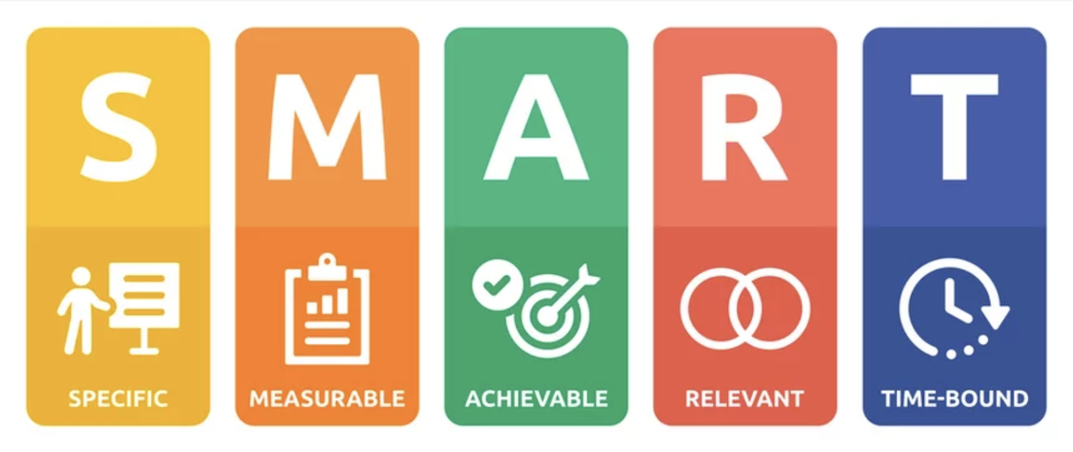
Para definir correctamente los objetivos, éstos deben reunir una serie de características. Los objetivos deben ser SMART
Específicos - detallados, centrados y bien definidos
Mensurables - una medida para controlar el progreso
Alcanzables (o acordados) - se dispone de los recursos necesarios
Pertinentes (o realistas): comprensión clara de cómo puede alcanzarse el objetivo, en consonancia con la estrategia general de la organización.
Limitado en el tiempo: debe establecerse un periodo de tiempo limitado.

Slide 10
Metodología de trabajo de la gestión por objetivos
La planificación es la función de la gestión que consiste en fijar objetivos y determinar el curso de acción para alcanzarlos.
La planificación exige que los directivos sean conscientes de las condiciones ambientales a las que se enfrenta su organización y prevean las condiciones futuras.

Slide 11
Existen distintos tipos de planes y planificación:
La planificación estratégica implica analizar las oportunidades y amenazas competitivas, así como los puntos fuertes y débiles de la organización. Tiene un marco temporal largo;
La planificación táctica es una planificación de alcance intermedio (de uno a tres años) destinada a desarrollar medios relativamente concretos y específicos para aplicar el plan estratégico;
La planificación operativa es una planificación a corto plazo (menos de un año) diseñada para desarrollar medidas específicas que respalden los planes estratégico y táctico.

Slide 12
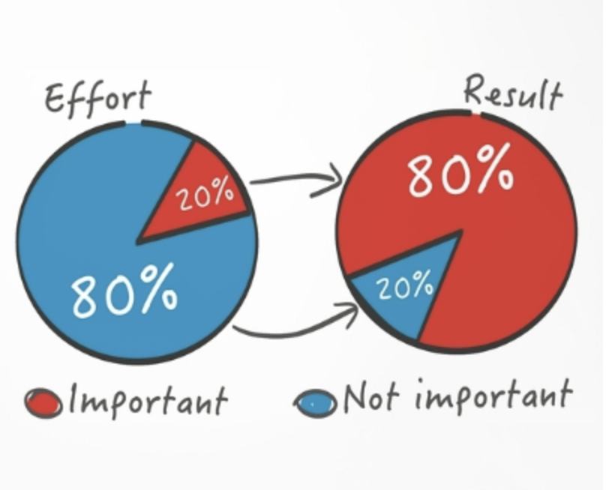
Gestión del tiempo
La regla 80/20 ​​
Aproximadamente el 20 por ciento de tus esfuerzos producen el 80 por ciento de los resultados
Aprender a reconocer ese 20% y centrarse en él es la clave para aprovechar el tiempo de la forma más eficaz.
- Cómete esa rana primero: empieza por la tarea que parezca más compleja y difícil;
- Mantén la vista en el objetivo principal: establece un gran objetivo y trabaja en él todo el tiempo;
- Identifica lo que más te distrae: identifica lo que más te distrae para mantenerlo alejado.

Slide 13
Herramientas de gestión
- SimpleMind permite a los usuarios crear mapas mentales para establecer fácilmente conexiones entre ideas;
- Evernote permite a los usuarios organizar toda su información archivando notas;
- Stratpad permite a los usuarios crear un plan de negocio y proyecciones financieras explicadas paso a paso;
- Anfix permite a los usuarios llevar la contabilidad y la facturación de su negocio;
- Skype permite la comunicación instantánea;
- LinkedIn es la red profesional más extendida del mundo;
- Google Analytics permite conocer y analizar el tráfico de su sitio web y las tendencias de la red

Slide 14
1.2 Planificación de la agenda teniendo en cuenta las prioridades y las necesidades internas
A la hora de planificar la agenda es muy importante tener en cuenta todo lo que requiere atención, todas tus tareas y necesidades internas
Puede dividir las tareas en tres niveles de prioridad diferentes:
- Las prioridades críticas son sensibles al tiempo y de alto valor. Entre ellas se incluyen las tareas relacionadas con crisis o con plazos estrictos de los clientes. Las tareas de alto valor que no son sensibles al tiempo deben considerarse prioridades altas;
- Las prioridades medias pueden ser sensibles al tiempo pero no de alto valor. Las reuniones, las comunicaciones por correo electrónico y la organización de proyectos pueden entrar en esta categoría;
- Las tareas de prioridad baja son las que no son sensibles al tiempo y no tienen un valor elevado.

Slide 15
1.3 Articular la misión de la empresa social
Su empresa social debe tener una marca y unas instrucciones claramente definidas que comuniquen lo que hace, cómo lo hace y por qué lo hace.
Una empresa social se distingue de una empresa convencional porque se crea para abordar un problema o promover una causa como intención principal.
Abordar un problema o un reto se convierte en la "misión social" de la organización.

Slide 16
La declaración de objetivos
La declaración de objetivos es la idea básica y directa de por qué y qué vas a conseguir.
Las empresas sociales a menudo se reducen a la pregunta "¿Por qué?": el núcleo de su empresa social, los valores que quiere perseguir. Una visión realmente llega al "Por qué" de su organización.
El "Qué", es aquello para lo que has designado esta empresa, responde a la pregunta '' ¿qué harás para marcar la diferencia? El "qué" establece cuál es el objetivo de la organización.
La forma de establecer la declaración de misión consiste en filtrar los objetivos en una sola frase que englobe toda la visión. La declaración de misión debe ser breve, específica y mensurable.
En las empresas sociales, también puede describirse como su "misión social".

Slide 17
1.4 Esbozar las acciones específicas para alcanzar metas y objetivos
Una vez que haya decidido la declaración de misión de su causa, el siguiente paso será determinar el cómo. Esto le informará de cómo planea llevar a cabo el cambio que cree necesario.
A continuación, es hora de examinar quién lo hará.
Una vez que hayas delegado la responsabilidad de la tarea en alguien, asegúrate de detallar la rendición de cuentas. De este modo, dejará claro cuáles son los objetivos y los parámetros.
Una vez que haya elaborado la rendición de cuentas, querrá incluir suficientes detalles para garantizar la plena comprensión de cuál es el alcance, el límite y el propósito de la tarea.
Estarás listo para distribuir el esquema de la acción a las personas designadas con total confianza.

Slide 18
1.5 Establecer objetivos para planificar, medir y mejorar el rendimiento
Establecer objetivos para planificar, medir y mejorar el rendimiento es increíblemente importante para comprender en qué aspectos su organización está teniendo éxito, progresando, retrocediendo y fracasando.
Tiene que identificar las áreas clave que impulsan el rendimiento de su empresa y encontrar la forma de medirlas.
Este tipo de unidad de medida se denomina
indicador clave de rendimiento (KPI)
Los dos atributos clave de un KPI son:
Cuantificabilidad (es decir, debe poder reducirse a una cifra).
Capta directamente un factor clave de la empresa.

Slide 19
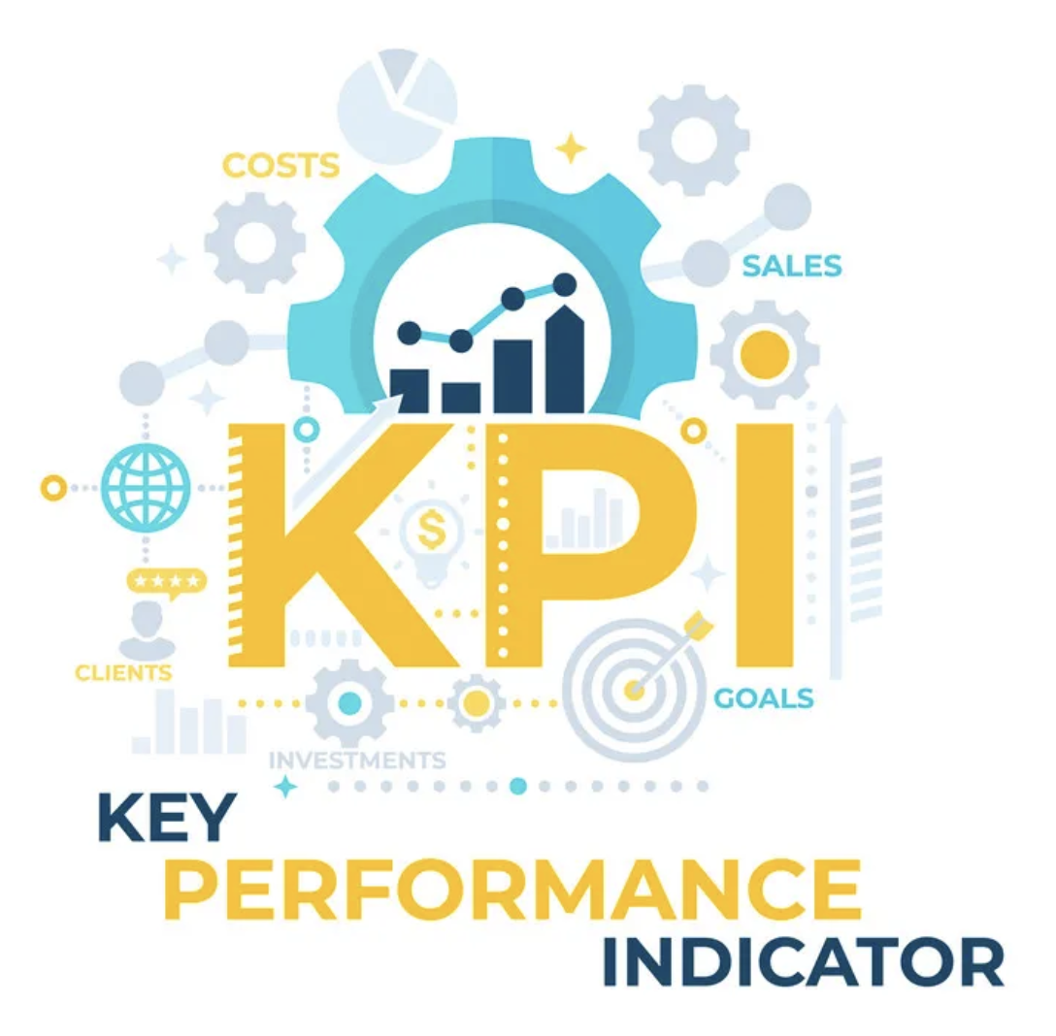
KPIs
Los KPI son el núcleo de cualquier sistema de medición del rendimiento y fijación de objetivos.
Hay una serie de criterios clave que deben cumplir sus KPI:
deben estar vinculados lo más estrechamente posible a los objetivos de alto nivel de su empresa;
deben ser cuantificables
deben estar relacionados con aspectos de la empresa sobre los que tenga control.
Además, hay dos formas principales de impulsar futuras mejoras utilizando los KPI para
- detectar posibles problemas u oportunidades;
- establecer objetivos para departamentos y empleados.

Slide 20
1.6 Ecosistemas de apoyo a las empresas sociales
El objetivo del emprendedor social es crear valor para la sociedad.
Las organizaciones de apoyo social se caracterizan por su voluntad de crear modelos económicamente sostenibles que buscan aumentar su impacto.
Identificar los ecosistemas de apoyo es aún más crucial para las empresas sociales con el fin de lograr la sostenibilidad a medio y largo plazo

Slide 21
Formas habituales de comunicación con las partes interesadas
Reuniones periódicas
Comunicados de prensa
Sitios web y redes sociales
Actos de recaudación de fondos
Participación en equipos de proyectos de colaboración y grupos de trabajo

Slide 22
1.7 Business plan
El plan de empresa debe esbozar su estrategia empresarial y sus objetivos clave, incluyendo:
proyecciones financieras
marketing,
planes operativos.
Tener claros los objetivos a largo plazo ayuda a dar pasos hacia ellos en el día a día de la empresa.
Un documento que ofrece una descripción y una visión general de la empresa

Slide 23
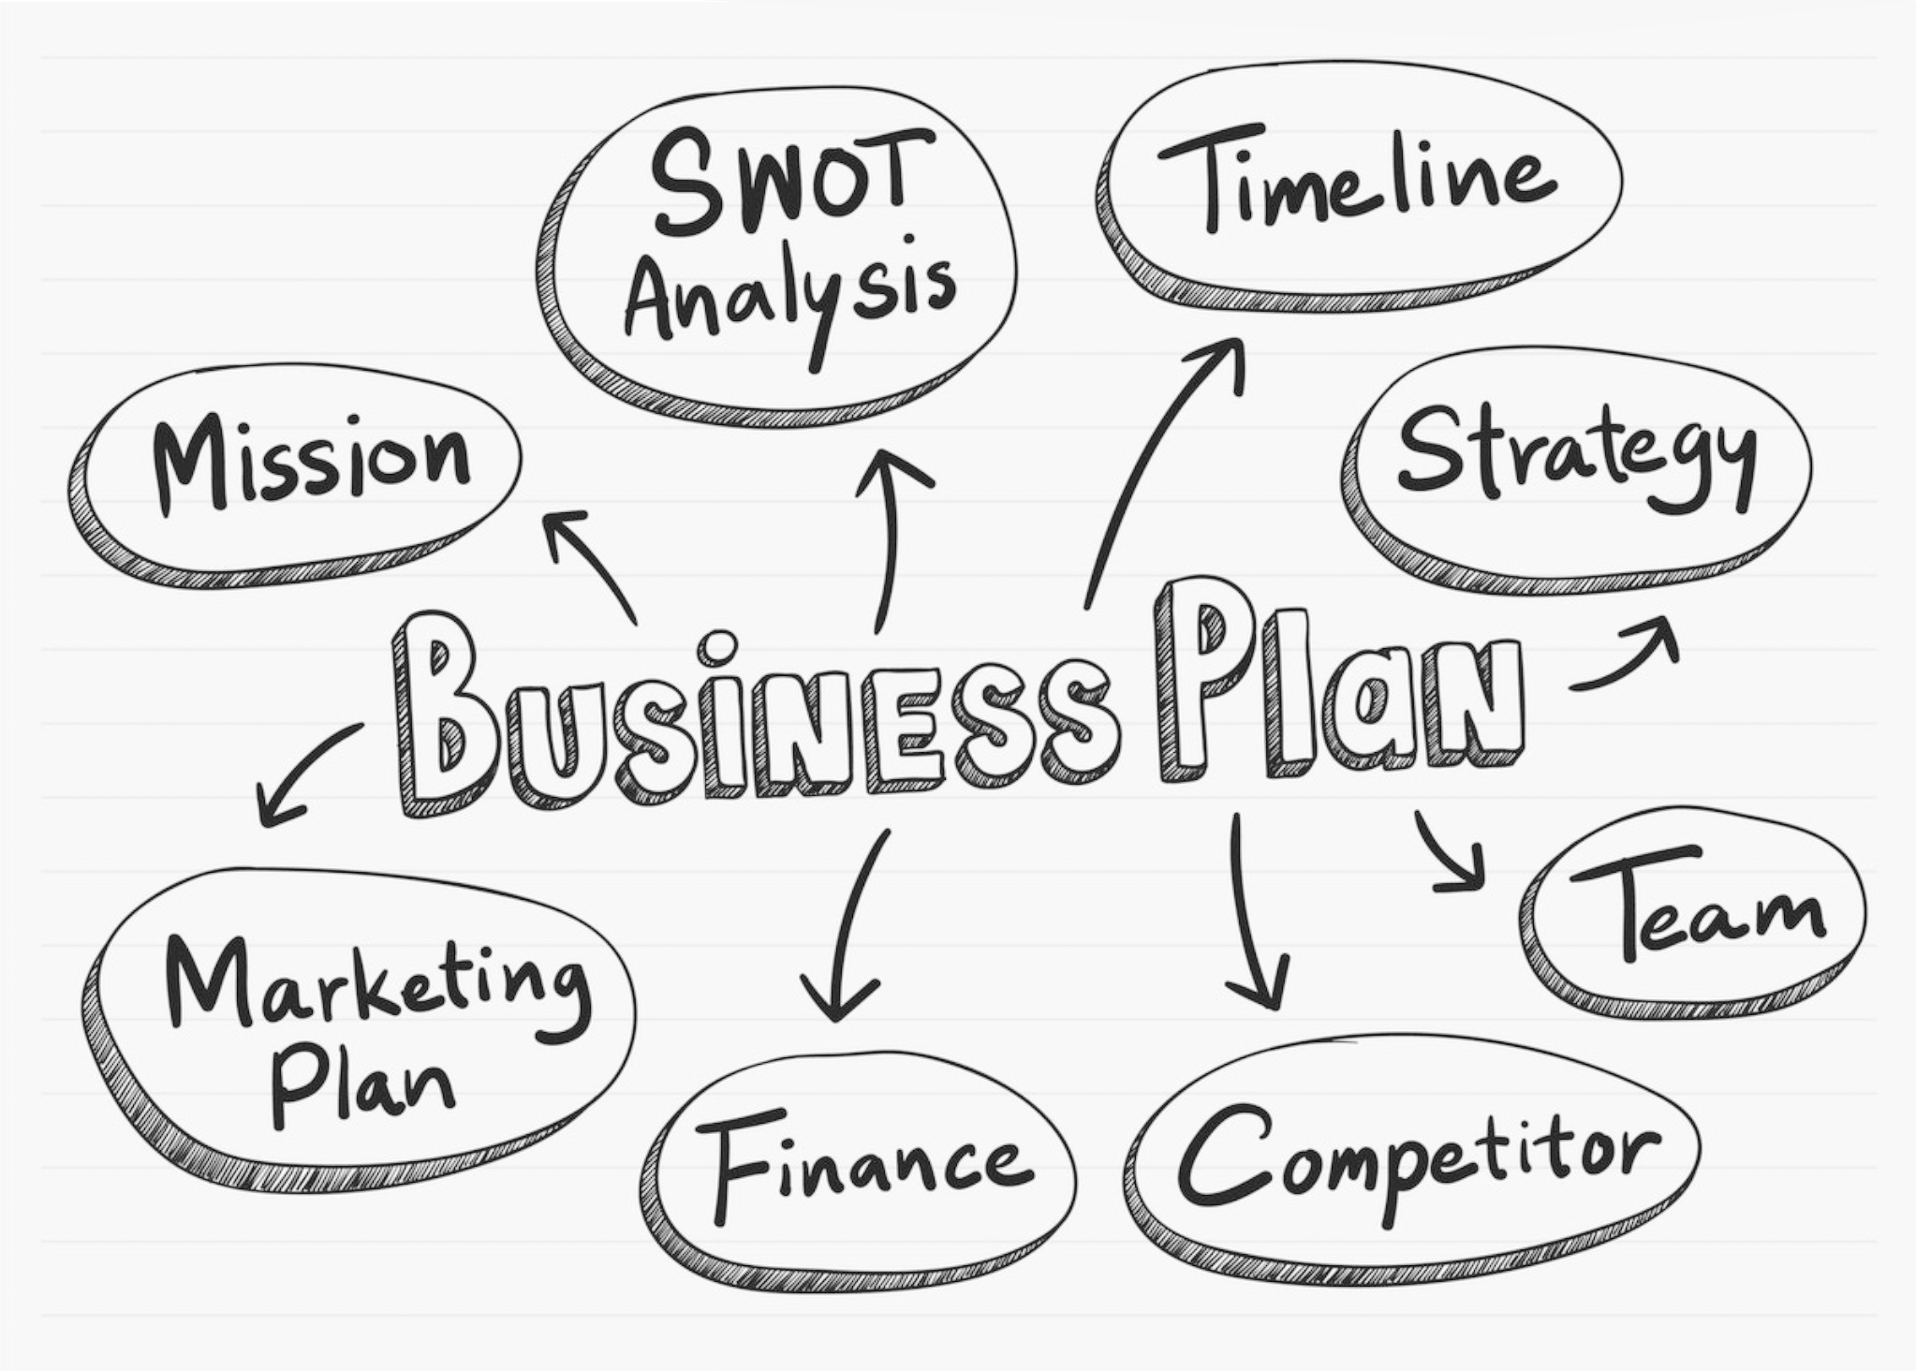
El plan de empresa también debe:
servir de referencia para el rendimiento de su empresa,
establecer cómo espera que funcione su empresa en los próximos años y cómo superará los posibles obstáculos,
ser una herramienta útil para:
- centrar y desarrollar ideas
- identificar a los profesionales de su empresa
- analizar opciones y oportunidades
ayudar a convencer a bancos y posibles inversores para que apoyen y financien tu empresa,
ayudar a atraer más talentos y recursos.

Slide 24
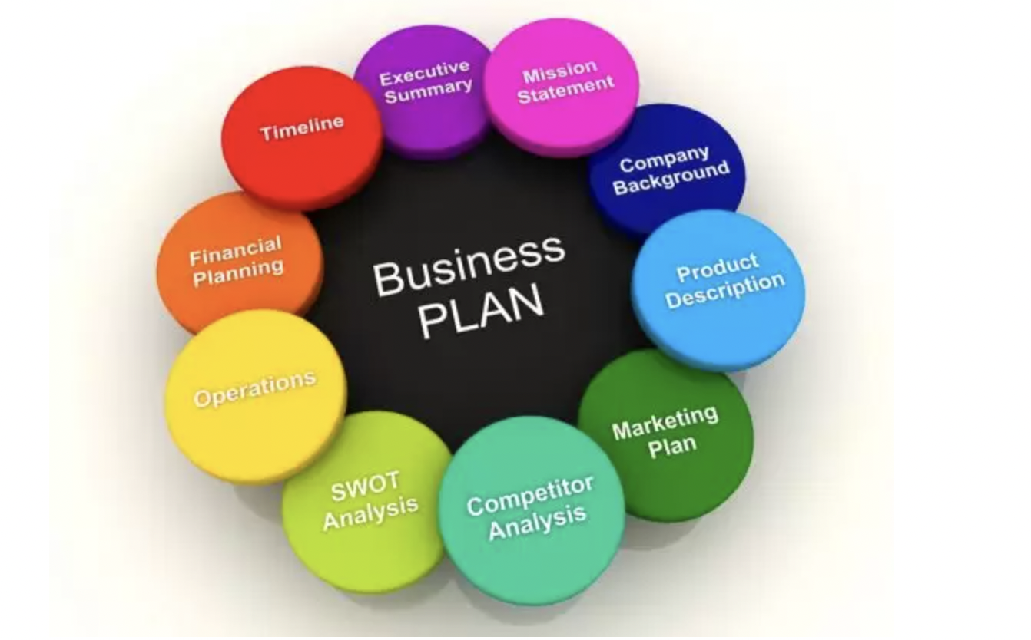
Secciones clave de un business plan
¿Qué debe incluir su plan de empresa?
Resumen ejecutivo
Descripción de la empresa
La oportunidad de negocio
Objetivo de mercado
Detalles de las estrategias de mercado
Análisis de la competencia
Un plan de diseño y desarrollo de sus productos y servicios
Información sobre sus operaciones y plan de gestión
Información, planificación y factores financieros
Un plan de negocio debe revisarse y actualizarse periódicamente.
Esto lo convierte en una herramienta muy útil para medir el éxito o ayudarle a tomar una nueva dirección empresarial.

Slide 25
2.1 Características y gestión de los objetivos financieros
2. ECONÓMICO
BALANCE
Analizando más en profundidad el último apartado del plan de empresa que trata sobre la información financiera, es importante destacar que
los principales objetivos de la gestión de los objetivos financieros son gestionar las finanzas de la organización de conformidad con los requisitos legales, crear disciplina financiera y mejorar la salud financiera de la organización.
Estos objetivos ayudan a los gestores financieros a determinar cuánto invertir, cuánto ahorrar y garantizar el éxito de la empresa.

Slide 26
El equipo financiero desempeña un papel fundamental en cualquier organización.. Es responsable de:
- tomar decisiones importantes mediante el análisis de pérdidas y ganancias, la previsión financiera y el análisis de ratios;
- utilizar los recursos disponibles y asegurarse de que satisfacen las necesidades de la organización;
- garantizar que la organización tome decisiones teniendo en cuenta los fondos disponibles y los riesgos potenciales en el futuro.

Slide 27
El término "recursos" incluye todo lo que pueda afectar a su capacidad para seguir en activo:
equipos para fabricar productos o realizar el trabajo,
maquinaria,
materias primas,
vehículos,
personal...
2.2 Planificar los recursos, costes e ingresos necesarios

Slide 28
Plan de recursos
La planificación de recursos es un planteamiento estratégico para garantizar que los recursos se utilizan de la forma más eficaz, con el fin de obtener un mayor control sobre los gastos y la tesorería.
Un plan de recursos identifica, organiza y enumera los recursos necesarios para completar un proyecto. Actúa como un plano que ayuda a garantizar que los proyectos y el trabajo se ejecutan a tiempo y dentro del presupuesto.

Slide 29
La planificación de recursos ayuda a garantizar:
Máxima utilización de los recursos: enfoque estratégico para maximizar la utilización de los recursos;
Cumplimiento de los plazos: la entrega de los proyectos en los plazos previstos contribuye a la satisfacción y fidelización de los clientes;
Cumplimiento del presupuesto: los gastos excesivos pueden provocar la cancelación de proyectos, la pérdida de ingresos y la reducción de la rentabilidad.

Slide 30
La planificación de recursos ayuda a garantizar:
Calendario previsible del proyecto: los recursos disponibles están estrictamente relacionados con el tiempo necesario para realizar las tareas;
Flujo de tareas mejorado: las personas adecuadas trabajan en las tareas adecuadas en el momento adecuado;
Estimaciones más precisas: esto también puede ayudar a los ejecutivos a calcular cuándo empezarán los proyectos a repercutir en los ingresos, los costes y la rentabilidad.

Slide 31
3. INTRODUCCIÓN A LA GESTIÓN FINANCIERA
3.1 ¿Qué es la gestión financiera?
3.2 Objetivo de la gestión financiera
3.3 Elementos de la gestión financiera

Slide 32
¿Qué es la gestión financiera?
"La gestión financiera es la actividad relacionada con la planificación, la obtención, el control y la administración de los fondos utilizados en la empresa".
Guthman and Dougal
GF es la subunidad de gestión que se centra en la generación de información financiera que pueda utilizarse para mejorar la toma de decisiones.

Slide 33
OBJETIVO DE GESTIÓN FINANCIERA
Alta eficacia
GF intenta aumentar la eficacia de todos los departamentos de la empresa
Reducir riesgos
Los gestores financieros deben evitar las situaciones de alto riesgo y asumir riesgos calculados

Slide 34
OBJETIVO DE GESTIÓN FINANCIERA
Supervivencia empresarial
El empresario necesita mantener el control de la gestión porque la supervivencia de la organización es un objetivo primordial
Estructura equilibrada
Los gestores financieros tienen que preparar una estructura de capital de la empresa que tenga en cuenta todas las fuentes de capital

Slide 35
Elementos de gestión financiera
GF se compone de tres elementos clave:
Planificación financiera - Es una forma de calcular el capital necesario y asignar los recursos adecuadamente.
Control financiero - Se trata de establecer los KIP adecuados para garantizar que la organización trabaja para alcanzar sus objetivos.
Toma de decisiones financieras - Se trata de empresarios que tienen que decidir sobre financiación, asignación de recursos, distribución de beneficios y mucho más.

Slide 36
4. COMPONENTES DE LA GESTIÓN FINANCIERA: CONSTRUCCIÓN, LECTURA Y COMPRENSIÓN
4.1 El balance
4.2 La cuenta de pérdidas y ganancias
4.3 El flujo de caja
4.4 Indicadores presupuestarios

Slide 37
Para entender cómo abordar el mundo de la gestión financiera, en el sentido de control de los fondos de una organización, es necesario en primer lugar que toda empresa disponga de tres documentos básicos:
El balance
La cuenta de pérdidas y ganancias
Flujo de caja

Slide 38
EL BALANCE GENERAL
El balance contable es una imagen de la situación financiera de la empresa, a través de la cual es posible analizar la posición financiera. Con este documento cualquiera puede ver qué posee la empresa, cuántas deudas tiene y cuánto se ha invertido. La situación financiera es el punto principal del balance, pero ¿qué es? Es simplemente la capacidad de hacer frente a las deudas. Es diferente, como veremos, de la situación económica.
En otras palabras, el balance muestra los activos totales de la empresa y cómo se financian estos activos, mediante deuda o capital, y es útil para realizar análisis tanto internos como externos.

Slide 39
<< Los balances ayudan a comprender si una organización tiene éxito o dificultades analizando la situación de liquidez >>
Análisis interno: | Análisis externo:
Con el análisis interno es posible comprender si la organización es capaz de afrontar gastos futuros o hacer frente a una perturbación del mercado; las tendencias de los activos y pasivos para asegurarse de que la organización funciona correctamente; las áreas problemáticas. | Ayuda a los inversores y partes interesadas a: evaluar la empresa, ver su situación financiera, los recursos actuales disponibles y todos los acuerdos de financiación. Para los inversores, esto puede ayudarles a comprender si merecería la pena invertir en esa empresa.

Slide 40
El balance se basa en esta ecuación esencial: Activo = Pasivo + Patrimonio neto
ACTIVO: lo que posee la empresa
PASIVO: lo que debe la empresa
CAPITAL SOCIAL: cuánto se ha invertido en la empresa.

Slide 41
DIFERENCIAS ENTRE LOS BALANCES DE LAS EMPRESAS TRADICIONALES Y DE LAS EMPRESAS SOCIALES
Las empresas sociales están obligadas a elaborar el balance al final del ejercicio fiscal. Sin embargo, este documento presenta algunas diferencias respecto al tradicional. El estatuto de "empresa social" puede adquirirlo cualquier entidad económica. Lo importante es que ejerza de forma estable y duradera una actividad económica (sin ánimo de lucro) basada en el interés general y con fines cívicos, solidarios y de utilidad social.
Por esta razón, la empresa social es intensiva en mano de obra y no en capital.

Slide 42
LA CUENTA DE PÉRDIDAS Y GANANCIAS
La cuenta de pérdidas y ganancias proporciona los resultados financieros de las operaciones de una empresa social a lo largo de un periodo. El cometido de la cuenta de pérdidas y ganancias es describir cuánto dinero ha ganado la empresa durante su actividad y en qué gastos ha incurrido para generar estos ingresos. Así pues, la cuenta de pérdidas y ganancias muestra la capacidad de una empresa para generar ventas, gestionar gastos y crear beneficios.

Slide 43
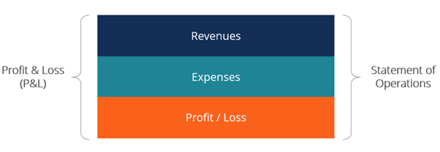
Las principales categorías que pueden identificarse en la cuenta de pérdidas y ganancias son:
Ingresos: consisten en ventas de productos o servicios e ingresos recurrentes que no están directamente relacionados con las actividades empresariales;
Beneficios: incluyen las transacciones puntuales;
Gastos: incluyen todos los costes de explotación, como los salarios de los empleados, las comisiones por ventas, los impuestos y las tasas administrativas;
Pérdidas: Como en el caso de los beneficios, se trata de costes o acontecimientos puntuales que representan una pérdida para la organización
Ingresos netos: También llamado "resultado final", es lo que calcula la cuenta de resultados. Para calcular el beneficio neto, se suman todos los ingresos y ganancias y se restan los gastos y pérdidas.

Slide 44
¿Por qué es importante la cuenta de pérdidas y ganancias?
La cuenta de pérdidas y ganancias proporciona un análisis de la situación general y ayuda a las empresas a identificar dónde necesitan afinar su estrategia empresarial. Comparar diferentes estados de fondos a lo largo de los años permite a las empresas:
Entender cómo se acumulan los ingresos y los gastos a lo largo del tiempo: Las cuentas de pérdidas y ganancias pueden ayudarte a comprender de dónde proceden los costes, cómo reducirlos y cómo maximizar los ingresos netos.
Planificar el futuro: Las empresas nuevas o en fase inicial incluyen una cuenta de pérdidas y ganancias como parte del plan de negocio.
Finalizar los impuestos: Las empresas establecidas que preparan cuentas de resultados pueden utilizar la información de los informes de pérdidas y ganancias para completar sus impuestos.

Slide 45
EL FLUJO DE CAJA
Se trata de un resumen de ingresos y salidas, que detalla cómo entra y sale efectivo de la organización, y normalmente se registra en bandas mensuales.
La gestión empresarial debe aspirar a un flujo de caja positivo. De hecho, con la liquidez adecuada, la organización puede pagar sin problemas los impuestos, a los proveedores y a otros acreedores, así como a los empleados.

Slide 46
¿Cómo se calculan las pérdidas y ganancias?
Puede calcular las pérdidas y ganancias restando los gastos totales de los ingresos en un periodo determinado siguiendo esta ecuación:
Pérdidas y ganancias / Beneficio neto = Ingresos - Gastos

Slide 47
¿Cuál es la diferencia entre un presupuesto de explotación y un balance?
Muchas personas confunden los estados financieros con los balances. Aunque ambos proporcionan datos financieros históricos, abordan esta información desde dos perspectivas diferentes:
Balance general: | Estado de flujos de tesorería:
Un balance ilustra el valor de la empresa. Esto significa que examina el activo de la empresa (lo que posee la organización), el pasivo (préstamos o dinero que se debe a personas o determinadas entidades) y los fondos propios (valor de las acciones). | El estado de flujos de tesorería muestra la evolución de la rentabilidad a lo largo del tiempo. Muestra el rendimiento de la organización durante un periodo determinado y el balance muestra el impacto de ese rendimiento en el valor de la empresa.

Slide 48
INDICADORES PRESUPUESTARIOS
Controlar el nivel de rendimiento de la empresa es una condición primordial para su crecimiento y expansión continuos. Por otra parte, una evaluación del rendimiento basada exclusivamente en datos numéricos es ciertamente insuficiente. Tener en cuenta únicamente parámetros cuantitativos ofrece una visión limitada del mundo interno de la empresa, que permite centrarse en cómo hacer de ella el mejor competidor posible. Por estas razones, los indicadores de tipo estrictamente económico-financiero, por lo demás insuficientes, se completan ahora con otros denominados clave.

Slide 49
Los principales indicadores presupuestarios son:
Return on investment (ROI) = (Beneficio neto/ Coste de inversión) x 100
Return on equity (ROE) = (Beneficio neto/ Fondos propios) x 100
Return on sales (ROS) = Beneficio de explotación/ Ventas netas
Return on assets (ROA) = Beneficio neto/ Activo total

Slide 50
5. AUTOMATIZACIÓN Y GESTIÓN FINANCIERA
5.1 Big data para la gestión en tiempo real
5.2 Consejos sobre herramientas

Slide 51
Big data para la gestión en tiempo real
Uno de los activos más importantes de una organización son los datos y su ágil gestión. Con el fin de mantenerse al día con la tecnología moderna una empresa puede recibir numerosas ventajas en la GF de datos en tiempo real.
El software de análisis de presupuesto y plan de negocios permiten empresario y empresario social para hacer evaluaciones basadas en índices relacionados con:
situación económica
situación financiera
situación del balance

Slide 52
Beneficios
El uso de herramientas digitales sólo puede reportar beneficios a las organizaciones que las aprovechan, entre ellos :
En tiempo real
Las herramientas digitales agilizan las tareas manuales
Pocos fallos
Las herramientas digitales minimizan la posibilidad de errores manuales
Buen uso de los datos
Las herramientas digitales analizan específicamente cada dato que se les proporciona

Slide 53
Consejos sobre herramientas
Existen numerosas herramientas en línea (software) que pueden utilizarse.
La elección del software puede depender de:
-necesidades
-requisitos;
-costes.

Slide 54
Consejos sobre herramientas- Ejemplos
Software: | Pros:
Cube | Integración intuitiva de hojas de cálculo con Excel y Google Sheets; Obtenga una visión más inteligente y rápida de sus datos financieros en tiempo real.
Anaplan | Posibilidad de conectarse a cualquier número de flujos de planificación a través de un único cuadro de mandos; Interfaz de usuario intuitiva y personalizable; Posibilidad de obtener informes detallados en tiempo real con unos pocos clics.

Slide 55
Consejos sobre herramientas- Ejemplos
Software: | Pros:
Vena | Utiliza Excel Personal de apoyo bien informado y material de formación en línea; Informes flexibles; Basado en la nube con soporte móvil.
Planful | Modelos de presupuestación, previsión y análisis de tesorería muy flexibles y fáciles de usar; Capaz de gestionar necesidades de información complejas; Interfaz similar a Excel.

Slide 56
Consejos sobre herramientas- Ejemplos
Software: | Pros:
Adaptive | Las funciones de planificación y previsión de escenarios permiten visualizar los flujos de caja futuros.

Slide 57
Puntos clave
Necesitas comprender el proceso de planificación empresarial, con la construcción y comprensión del presupuesto social y cómo gestionar recursos, costes e ingresos;
Necesitas entender qué es la gestión financiera, sus objetivos y características distintivas;
Necesitas entender las herramientas para una gestión en tiempo real de tu plan de negocio para tener un conocimiento más detallado de la gestión de tus propios activos.

Slide 58
Reflexión/ Autoevaluación
¿Cómo elaborarías tu plan de negocio si fueras directivo de un empresario social?
2) ¿Cuáles son los objetivos clave de las finanzas sociales que debes tener en cuenta si eres empresario?
3) ¿Cómo pueden beneficiar las herramientas digitales a la gestión financiera de las empresas sociales?

Slide 59
Gracias!
https://www.beyond-capital.eu/
¡Por favor, complete este breve cuestionario para ayudarnos a mejorar el módulo!

